Slide 1
Произвольные критерии принятия решений

Slide 2
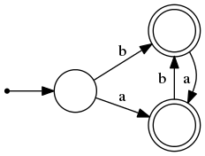
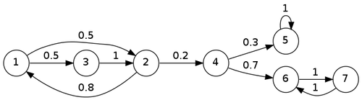
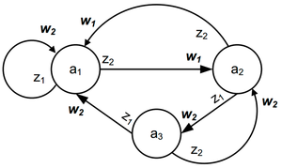
Условия принятия решений
Определенность: известны все параметры и исходы
Риск: известны вероятности исходов
Неопределенность: вероятности исходов неизвестны

Slide 3
Основные производные критерии
Критерий Вальда (Maximin) — критерий крайнего пессимизма.
Критерий Сэвиджа (Minimax Regret) — минимизация упущенной выгоды.
Критерий Гурвица — взвешенный оптимизм-пессимизм.
Критерий Лапласа — принцип недостаточного основания (равновероятность).

Slide 4
Базис критериев
Психология ЛПР (Лица, Принимающего Решения): Степень склонности к риску.
Математическая модель: Платежная матрица (Стратегии × Состояния среды).
Функция полезности: Максимизация прибыли или минимизация потерь.
Отсутствие статистики: Невозможность использования теории вероятности.

Slide 5
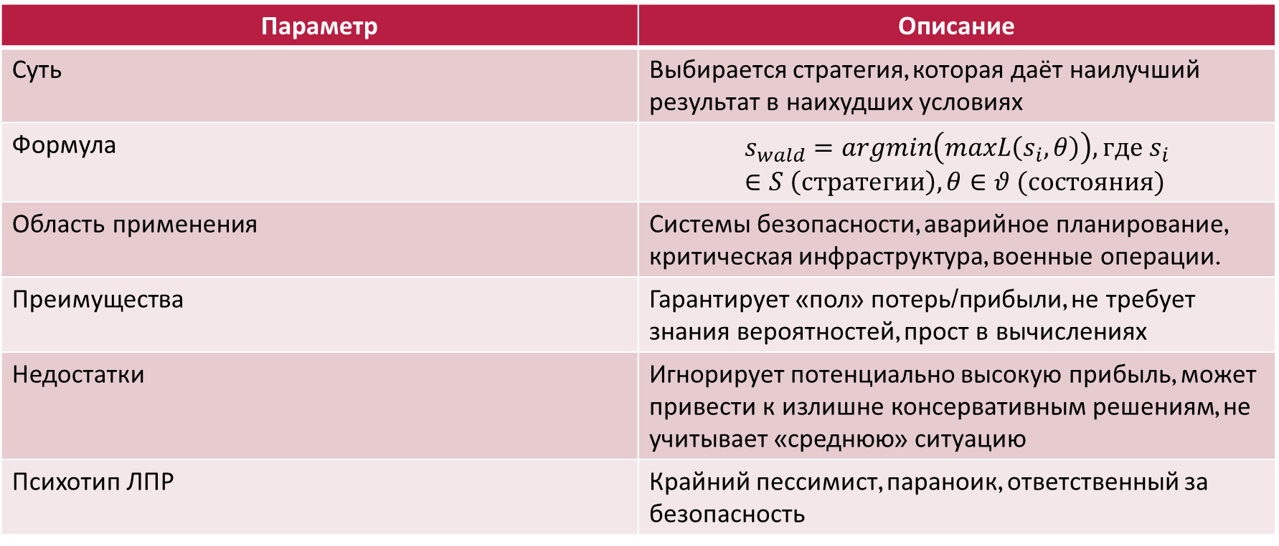
Критерий вальда
Параметр | Описание
Суть | Выбирается стратегия, которая даёт наилучший результат в наихудших условиях
Формула | $$s_{wald}=argmin\left(maxL\left(s_{i},θ\right)\right), где s_{i}∈S \left(стратегии\right), θ∈θ (состояния)$$
Область применения | Системы безопасности, аварийное планирование, критическая инфраструктура, военные операции.
Преимущества | Гарантирует «пол» потерь/прибыли, не требует знания вероятностей, прост в вычислениях
Недостатки | Игнорирует потенциально высокую прибыль, может привести к излишне консервативным решениям, не учитывает «среднюю» ситуацию
Психотип ЛПР | Крайний пессимист, параноик, ответственный за безопасность

Slide 6
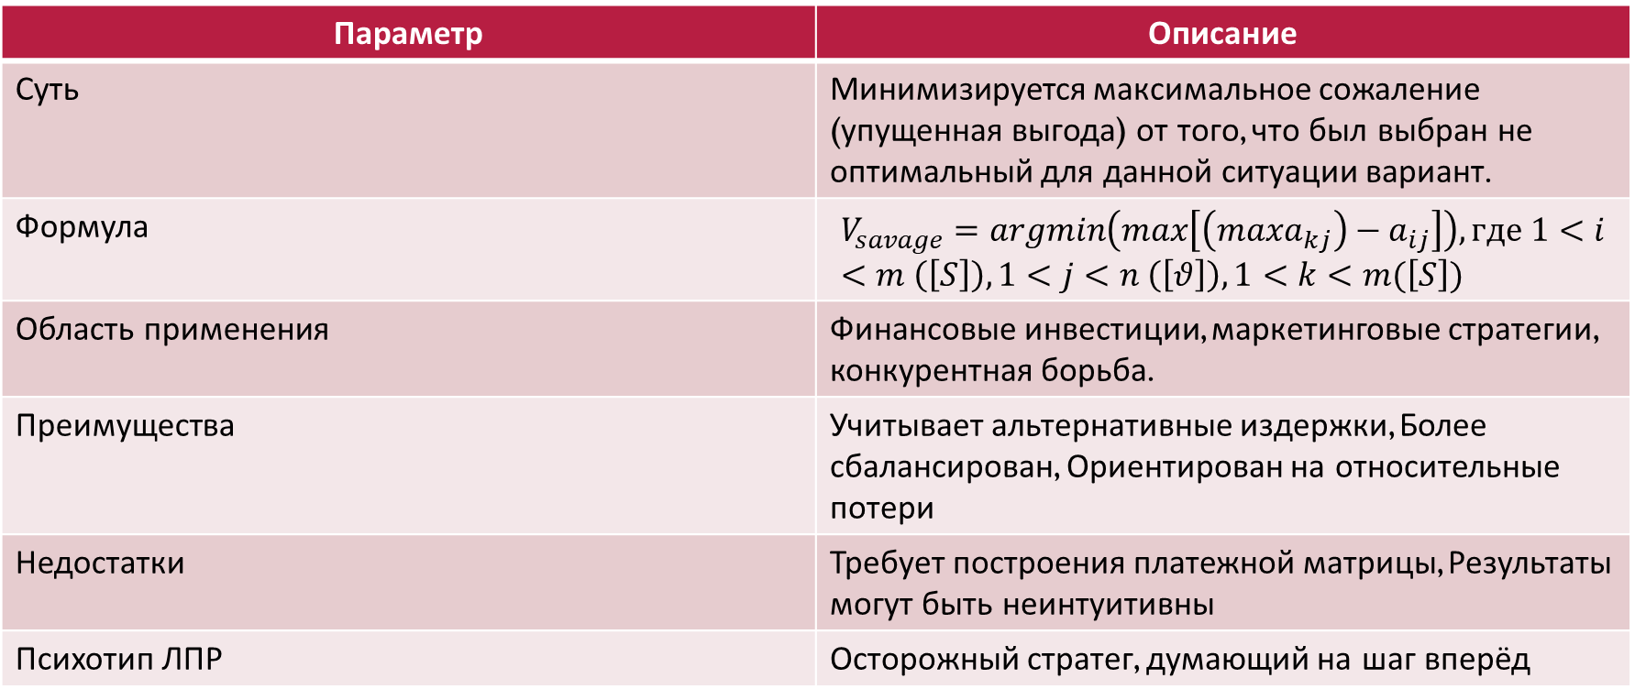
Критерий Сэвиджа
Параметр | Описание
Суть | Минимизируется максимальное сожаление (упущенная выгода) от того, что был выбран не оптимальный для данной ситуации вариант.
Формула | $$V_{savage}=argmin\left(max\left[\left(maxa_{kj}\right)−a_{ij}\right]\right), где 1<i<m \left(\left[S\right]\right), 1<j<n \left(\left[θ\right]\right), 1<k<m(\left[S\right])$$
Область применения | Финансовые инвестиции, маркетинговые стратегии, конкурентная борьба.
Преимущества | Учитывает альтернативные издержки, Более сбалансирован, Ориентирован на относительные потери
Недостатки | Требует построения платежной матрицы, Результаты могут быть неинтуитивны
Психотип ЛПР | Осторожный стратег, думающий на шаг вперёд

Slide 7
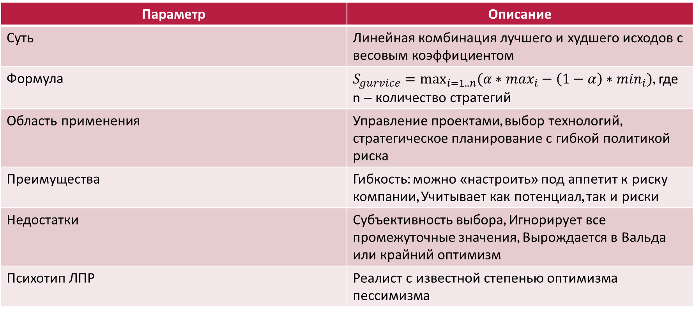
Критерий Гурвица
Параметр | Описание
Суть | Линейная комбинация лучшего и худшего исходов с весовым коэффициентом
Формула | $S_{gurvice}=\max_{i=1..n}{(α∗\max_{i}−\left(1−α\right)∗\min_{i})}$, где n – количество стратегий
Область применения | Управление проектами, выбор технологий, стратегическое планирование с гибкой политикой риска
Преимущества | Гибкость: можно «настроить» под аппетит к риску компании, Учитывает как потенциал, так и риски
Недостатки | Субъективность выбора, Игнорирует все промежуточные значения, Вырождается в Вальда или крайний оптимизм
Психотип ЛПР | Реалист с известной степенью оптимизма пессимизма

Slide 8
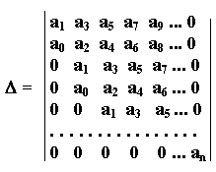
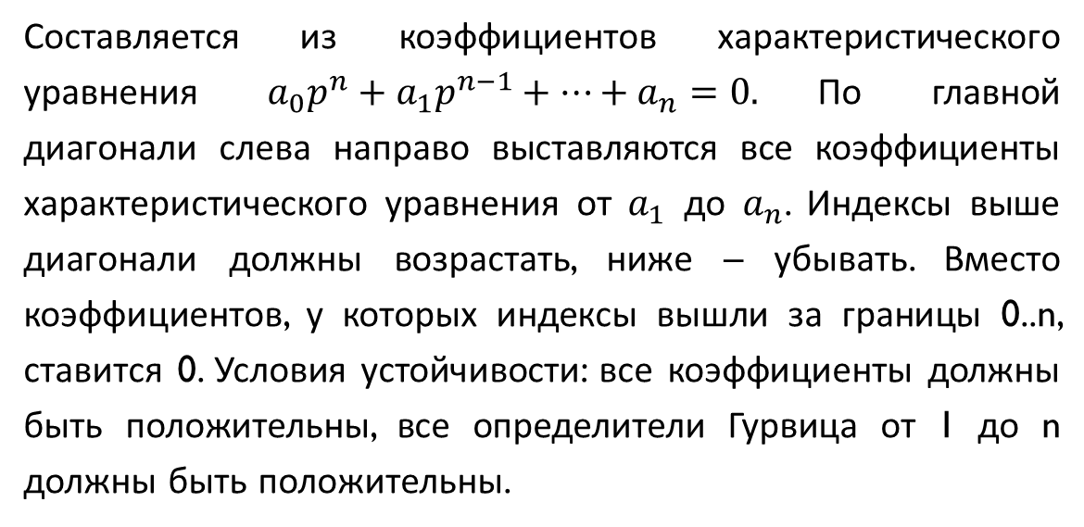
Матрица гурвица
Составляется из коэффициентов характеристического уравнения $a_{0}p^{n}+a_{1}p^{n−1}+…+a_{n}=0.$По главной диагонали слева направо выставляются все коэффициенты характеристического уравнения от $a_{1}$ до $a_{n}$. Индексы выше диагонали должны возрастать, ниже – убывать. Вместо коэффициентов, у которых индексы вышли за границы 0..n, ставится 0. Условия устойчивости: все коэффициенты должны быть положительны, все определители Гурвица от 1 до n должны быть положительны.

Slide 9
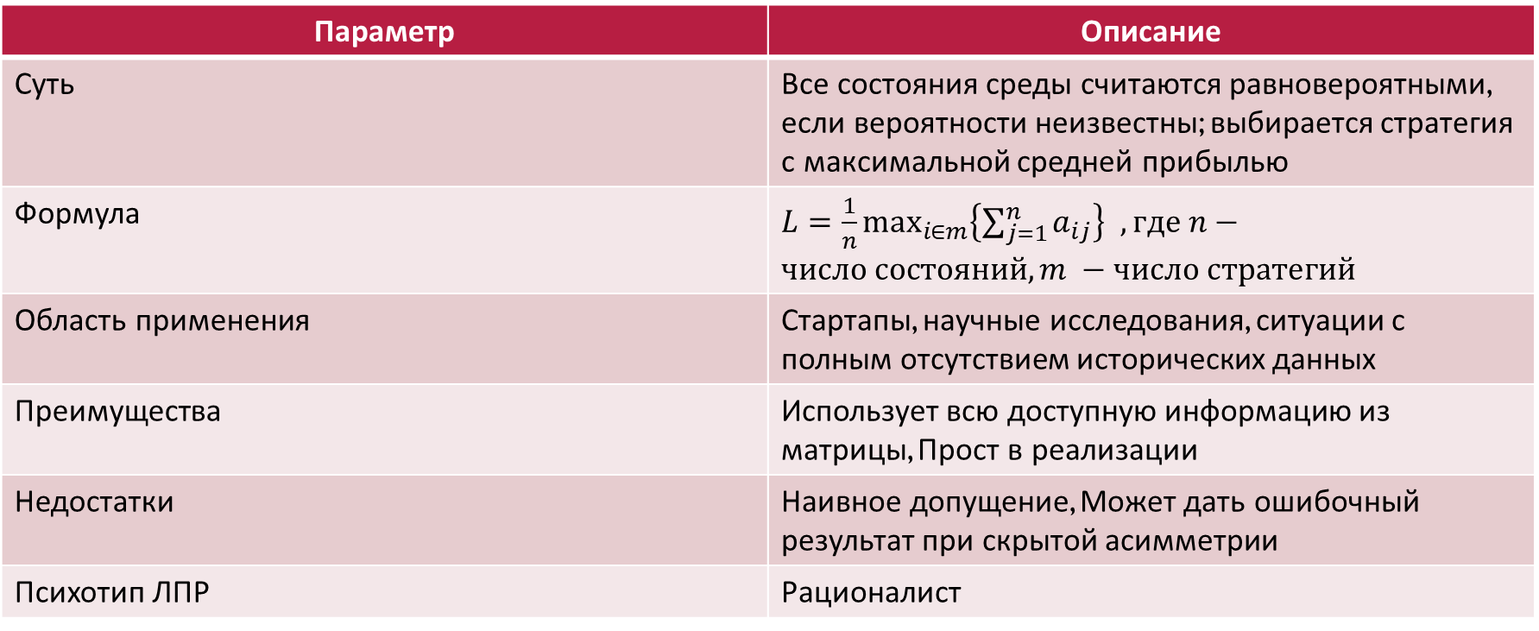
Критерий Лапласа
Параметр | Описание
Суть | Все состояния среды считаются равновероятными, если вероятности неизвестны; выбирается стратегия с максимальной средней прибылью
Формула | $L=\frac{1}{n}\max_{i∈m}\left\{\sum_{j=1}^{n}{a_{ij}}\right\}$ $, где n−число состояний, m −число стратегий$
Область применения | Стартапы, научные исследования, ситуации с полным отсутствием исторических данных
Преимущества | Использует всю доступную информацию из матрицы, Прост в реализации
Недостатки | Наивное допущение, Может дать ошибочный результат при скрытой асимметрии
Психотип ЛПР | Рационалист

Slide 10
Практическая задача
Задача: Компания выбирает стратегию развития (A1, A2, A3)
Состояния рынка: Спад, Стабильность, Подъем
Платежная матрица (Прибыль в млн руб.):
Стратегия \ Состояние рынка | Спад | Стабильность | Подъем
Консервативная (A1) | 10 | 5 | 2
Умеренная (A2) | 8 | 9 | 4
Агрессивная (A3) | 3 | 6 | 12

Slide 11
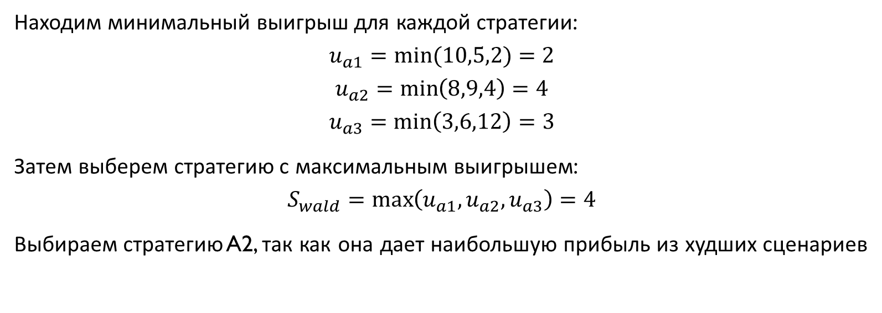
Решение по вальду
Находим минимальный выигрыш для каждой стратегии:
$$u_{a1}=min⁡(10,5,2)=2$$
$$u_{a2}=\min\left(8,9,4\right)=4$$
$$u_{a3}=\min\left(3,6,12\right)=3$$
Затем выберем стратегию с максимальным выигрышем:
$$S_{wald}=\max\left(u_{a1},u_{a2},u_{a3}\right)=4$$
Выбираем стратегию A2, так как она дает наибольшую прибыль из худших сценариев

Slide 12
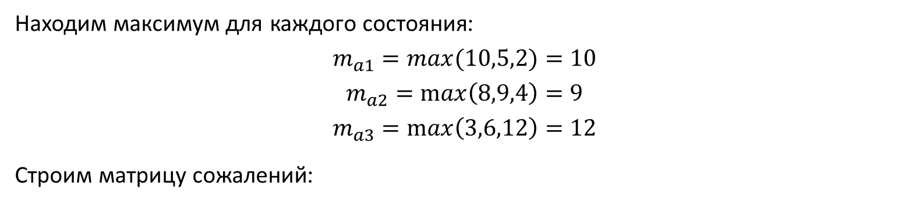
Решение по Сэвиджу
Находим максимум для каждого состояния:
$$m_{a1}=max⁡(10,5,2)=10$$
$$m_{a2}=\max\left(8,9,4\right)=9$$
$$m_{a3}=\max\left(3,6,12\right)=12$$
Строим матрицу сожалений:
Стратегия \ Состояние рынка | Спад | Стабильность | Подъем
Консервативная (A1) | 10-10=0 | 9-5=4 | 12-2=10
Умеренная (A2) | 10-8=2 | 9-9=0 | 12-4=8
Агрессивная (A3) | 10-3=7 | 9-6=3 | 12-12=0

Slide 13
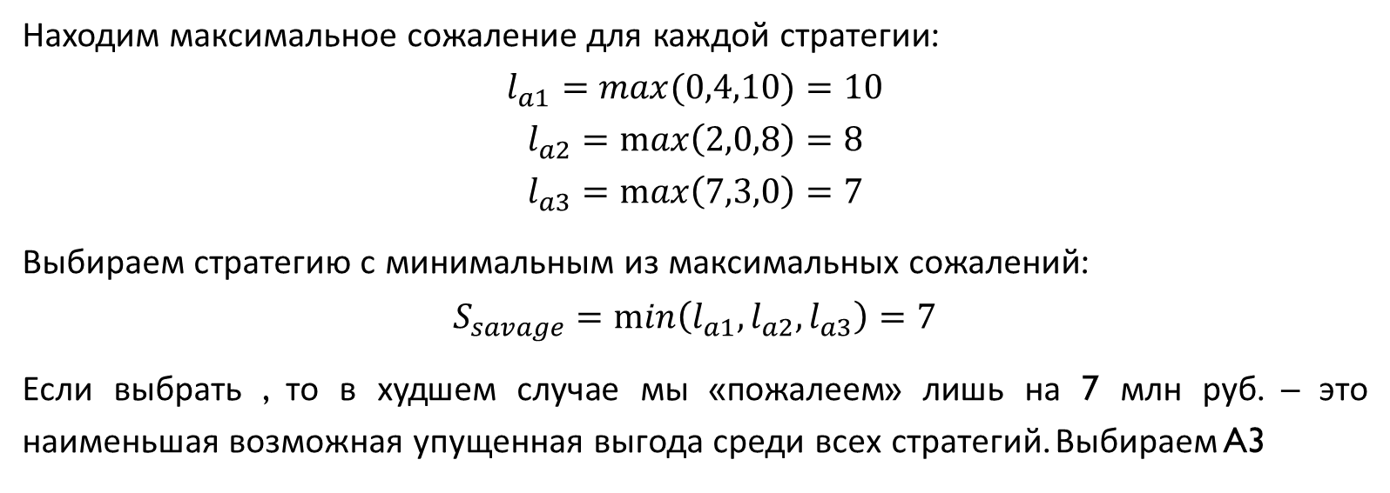
Продолжение решения по сэвиджу
Находим максимальное сожаление для каждой стратегии:
$$l_{a1}=max⁡(0,4,10)=10$$
$$l_{a2}=\max\left(2,0,8\right)=8$$
$$l_{a3}=\max\left(7,3,0\right)=7$$
Выбираем стратегию с минимальным из максимальных сожалений:
$$S_{savage}=\min\left(l_{a1},l_{a2},l_{a3}\right)=7$$
Если выбрать , то в худшем случае мы «пожалеем» лишь на 7 млн руб. – это наименьшая возможная упущенная выгода среди всех стратегий. Выбираем A3

Slide 14
Решение по гурвицу
Найдем минимальную и максимальную прибыль для каждой стратегии:
Стратегия | Мин.прибыль | Макс.прибыль
Консервативная (A1) | 2 | 10
Умеренная (A2) | 4 | 9
Агрессивная (A3) | 3 | 12
Задаём коэффициент оптимизма (60% оптимизма, 40% пессимизма)

Slide 15
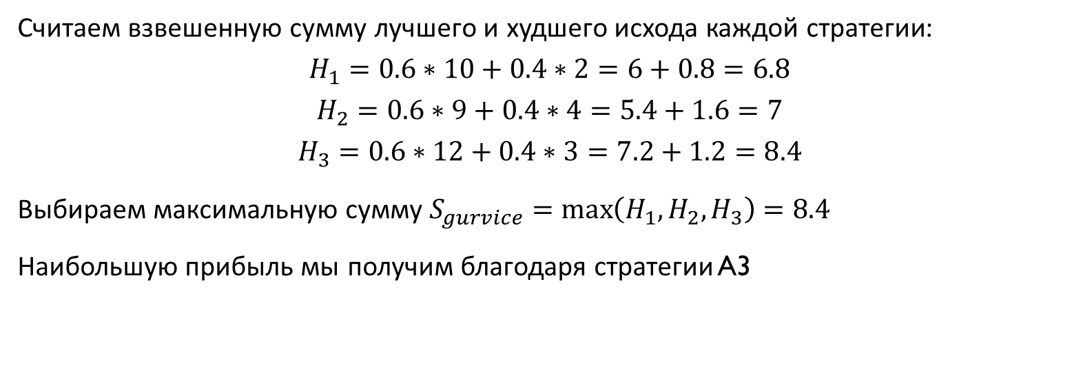
Продолжение решения по гурвицу
Считаем взвешенную сумму лучшего и худшего исхода каждой стратегии:
$$H_{1}=0.6∗10+0.4∗2=6+0.8=6.8$$
$$H_{2}=0.6∗9+0.4∗4=5.4+1.6=7$$
$$H_{3}=0.6∗12+0.4∗3=7.2+1.2=8.4$$
Выбираем максимальную сумму $S_{gurvice}=\max\left(H_{1},H_{2},H_{3}\right)=8.4$
Наибольшую прибыль мы получим благодаря стратегии A3

Slide 16
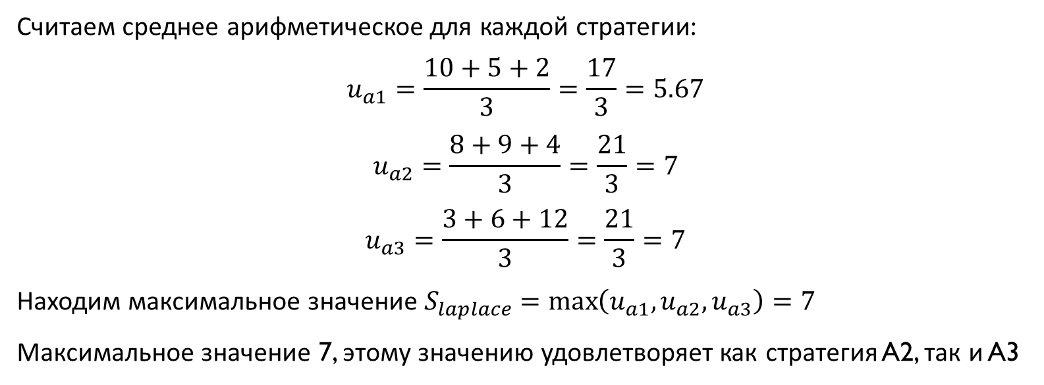
Решение по лапласу
Считаем среднее арифметическое для каждой стратегии:
$$u_{a1}=\frac{10+5+2}{3}=\frac{17}{3}=5.67$$
$$u_{a2}=\frac{8+9+4}{3}=\frac{21}{3}=7$$
$$u_{a3}=\frac{3+6+12}{3}=\frac{21}{3}=7$$
Находим максимальное значение $S_{laplace}=\max\left(u_{a1},u_{a2},u_{a3}\right)=7$
Максимальное значение 7, этому значению удовлетворяет как стратегия A2, так и A3

Slide 17
Сводная таблица результатов
Критерий | Вальда | Сэвиджа | Гурвица | Лапласа
Стратегия | A2 | A3 | A3 | A2, A3
Как мы видим, результаты различаются. Итоговый выбор может различаться в зависимости от ЛПР, либо можно выбирать методом голосования среди критериев: побеждает стратегия набравшая наибольшее количество голосов, в данном случае – A3, агрессивная стратегия

